Slide 1

Pasarela y Programación en Python de las APIs de Aprendizaje Automático Weka + ScikitLearn + SHAPValues: Caso de Estudio de predicciones de lesiones en jugadores profesionales de fútbol-sala
Trabajo de Fin de Grado
Autor: Pablo Moreira García
Tutor: Jose Miguel Puerta Callejón
Co-Tutor: Jose Antonio Gámez Martín

Slide 2
Índice
1. Introducción
Motivación y Objetivos
Aprendizaje Automático, Minería de Datos
Desbalanceo de clases
WEKA y Scikit-Learn
Explicabilidad y SHAP
2. Trabajo realizado
Análisis Exploratorio
Preprocesamiento
Desbalanceo
Modelado
Evaluación de los modelos
Explicación de los modelos
3. Resultados y discusión de los mismos
4. Conclusiones

Slide 3




1. Introducción
Motivación y Objetivos

Slide 4



1. Introducción
Minería de Datos y Aprendizaje Automático
Como funciona el aprendizaje automático
Proceso de Minería de Datos KDD
Datos
Predicción / Clasificación
Resultados
1.Definir el problema
Evaluación del Modelo
2.Preparación de los datos
Optimización del Modelo
3.Exploración de los datos
Métodos de aprendizaje automático
4.Creación de modelos
Reglas de Asociación
Clasificación
Regresión
5.Exploración y Validación de modelos
Clustering
Aprendizaje No Supervisado
Aprendizaje Supervisado
Ensembles
Detección de Anomalías
Reducción de la Dimensionalidad
6.Implementar y Actualizar los modelos
Aprendizaje Por Refuerzo
Redes Neuronales

Slide 5
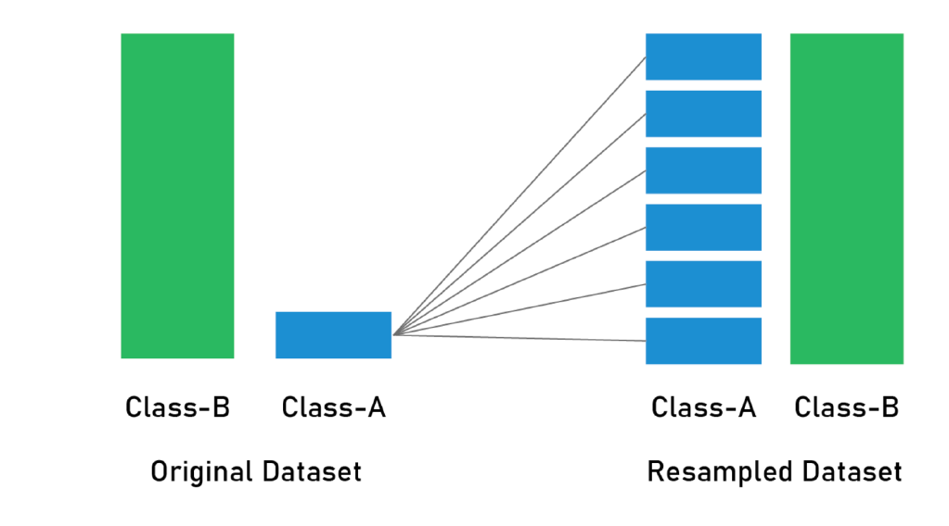
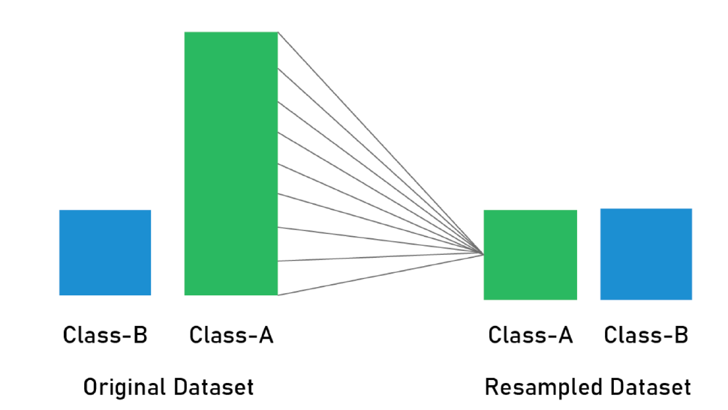
1. Introducción
Desbalanceo de clases
Qué es y problemática que conlleva
Soluciones
Clase mayoritaria vs clase minoritaria.
No es fijo, se puede dar en mayor o menor medida.
Muchos modelos asumen que las bases de datos de entrenamiento están balanceadas.
Preprocesado
Refinamiento de Algoritmos
Oversampling
Aprendizaje sensible al coste
Uso de ensembles
Undersampling

Slide 6
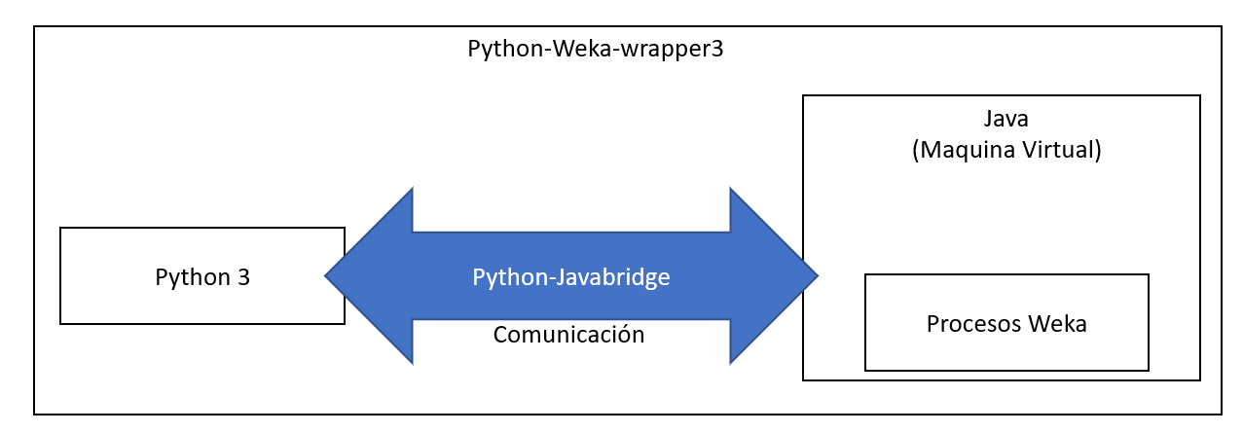
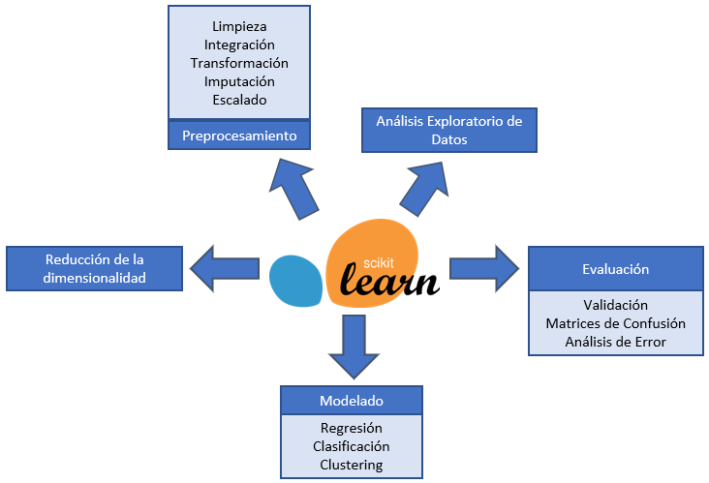
1. Introducción
WEKA y Scikit-Learn
WEKA
Cómo se realiza la conexión
Weka (Waikato Environment for Knowledge Analysis)
Weka se caracteriza por ser disponible, adaptable, funcional y sencilla.
ARFF
Scikit-Learn
Es una de las principales librerías en Python para la ciencia de datos
Cómo Scikit-Learn reconoce los clasificadores de Weka
ClassifierMixin
BaseEstimator
Clase
__init__
fit
predict_instance
predict_proba
…
Funcionalidades Básicas

Slide 7
1. Introducción
Explicabilidad de modelos
Resultado = 0.5
Resultado = 0.5
Edad = 25
Peso = 75
Sexo = M
IMC = 28
Modelo
Edad = 25
Peso = 75
Sexo = M
IMC = 28
+0.6
-0.3
Explicabilidad
+.1
+.1
Base = 0.1
Base = 0.1

Slide 8
1. Introducción
SHAP
Funcionamiento
Teoría de juegos cooperativos para la explicación de una predicción, utilizando los valores Shapley.
Variables independientes de entrada
Jugadores
Predicción concreta – Valor promedio de todas las predicciones
Beneficio
Los valores Shapley se utilizan como una forma de distribuir el beneficio total entre todos los jugadores basándose en la contribución que han tenido.
Simetría
Eficiencia
Aditividad
Dummies

Slide 9
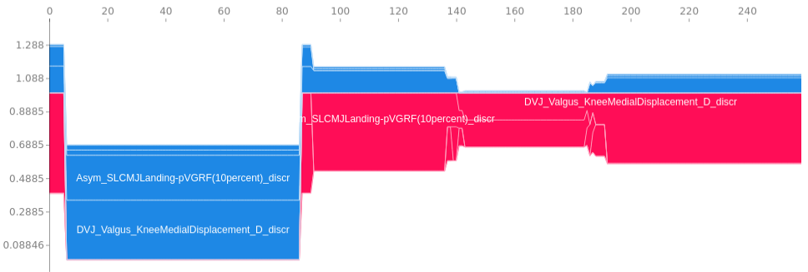
1. Introducción
SHAP
Explicadores
Gráficas
TreeExplainer
ForcePlot
Importancia de los parámetros
LinearExplainer
DeepExplainer
GradientExplainer
KernelExplainer

Slide 10
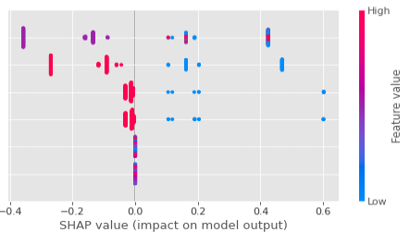
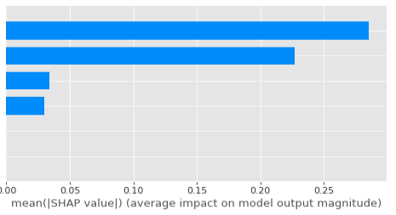
1. Introducción
SHAP
Explicadores
Gráficas
TreeExplainer
ForcePlot
Importancia de los parámetros
LinearExplainer
Relación de las variables con el modelo y el impacto de las mismas
SummaryPlot
DeepExplainer
GradientExplainer
TreeExplainer

Slide 11
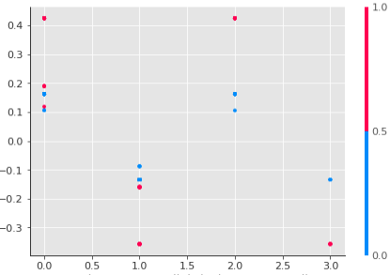
1. Introducción
SHAP
Explicadores
Gráficas
TreeExplainer
ForcePlot
Importancia de los parámetros
LinearExplainer
Relación de las variables con el modelo y el impacto de las mismas
SummaryPlot
DeepExplainer
Relación de un parámetro con el resto
DependencePlot
GradientExplainer
TreeExplainer

Slide 12

2. Trabajo Realizado
Análisis Exploratorio
Utilidad
Entender la información de nuestras variables
Detectar posibles errores

Slide 13
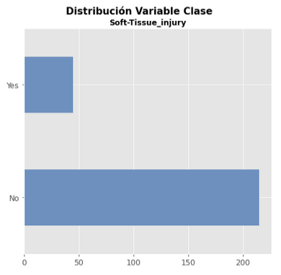
2. Trabajo Realizado
Análisis Exploratorio
Utilidad
Realización
Estudiar el número de observaciones, su tipo y si existen valores ausentes.
Entender la información de nuestras variables
Detectar posibles errores
Distribución de la variable clase

Slide 14
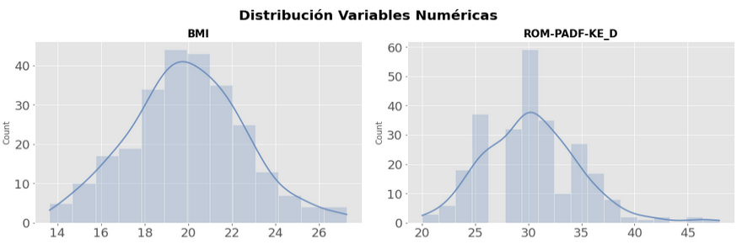
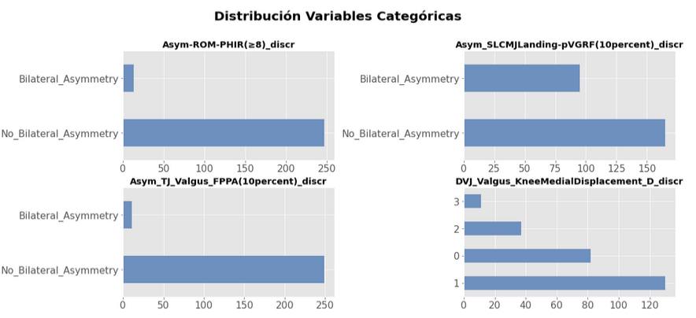
2. Trabajo Realizado
Análisis Exploratorio
Utilidad
Realización
Entender la información de nuestras variables
Detectar posibles errores
Estudiar el número de observaciones, su tipo y si existen valores ausentes.
Distribución de la variable clase
Distribución de las variables numéricas y categóricas

Slide 15
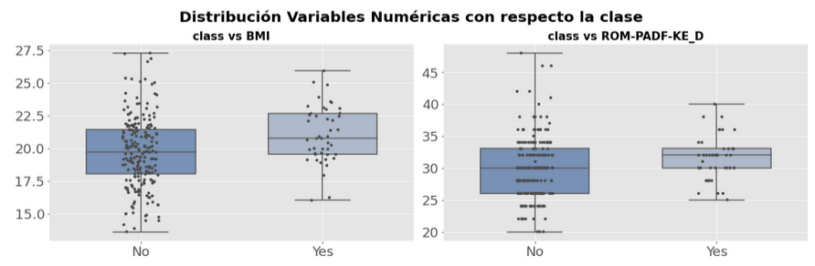
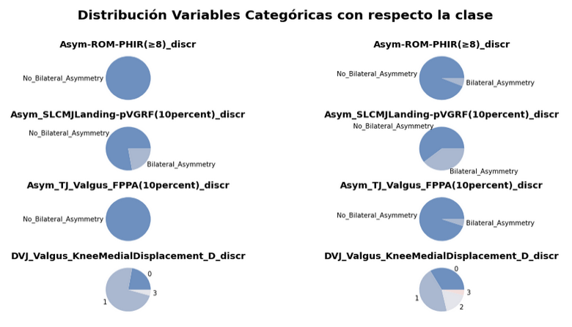
2. Trabajo Realizado
Análisis Exploratorio
Utilidad
Realización
Entender la información de nuestras variables
Detectar posibles errores
Estudiar el número de observaciones, su tipo y si existen valores ausentes.
Distribución de la variable clase
Distribución de las variables numéricas y categóricas
Distribución de las mismas con respecto a la clase.

Slide 16
2. Trabajo Realizado
Preprocesamiento
Utilidad
Realización
Transformaciones realizadas sobre los datos
Aprender con las observaciones de entrenamiento y aplicar sobre el conjunto entero
Binarización de las variables categóricas
Estandarización y escalado de las variables numéricas
Exclusión de variables con varianza próxima a cero
Mismo rango
Mismo rango
Datos Binarizados
Datos Binarizados
Datos Binarizados
Datos Binarizados
Datos Binarizados
Datos Binarizados
Datos Categóricos
Datos Binarizados
Datos Binarizados
Binarización
Normalización
Exclusión cero varianza
Datos Binarizados
Datos Numéricos
Datos Numéricos
Datos Numéricos
Datos Numéricos

Slide 17
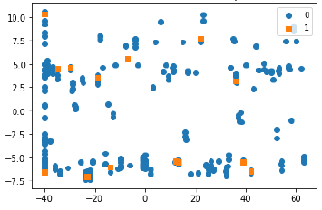
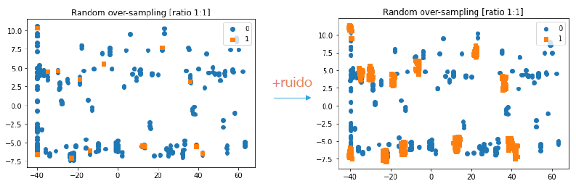
2. Trabajo Realizado
Desbalanceo
Técnicas para el desbalanceo
Random Oversampling

Slide 18
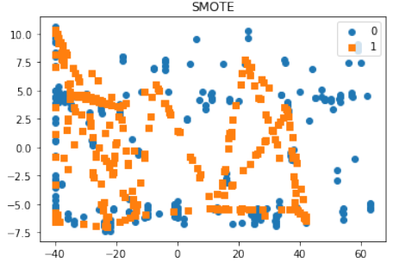
2. Trabajo Realizado
Desbalanceo
Técnicas para el desbalanceo
Random Oversampling
SMOTE

Slide 19
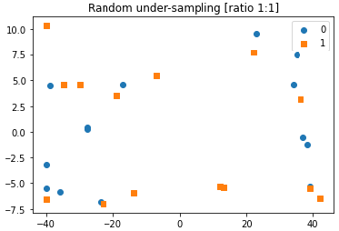
2. Trabajo Realizado
Desbalanceo
Técnicas para el desbalanceo
Random Oversampling
SMOTE
Random Undersampling

Slide 20
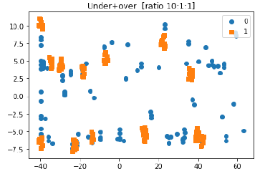
2. Trabajo Realizado
Desbalanceo
Técnicas para el desbalanceo
Random Oversampling
SMOTE
Random Undersampling
Random Undersampling seguido de Random Oversampling

Slide 21

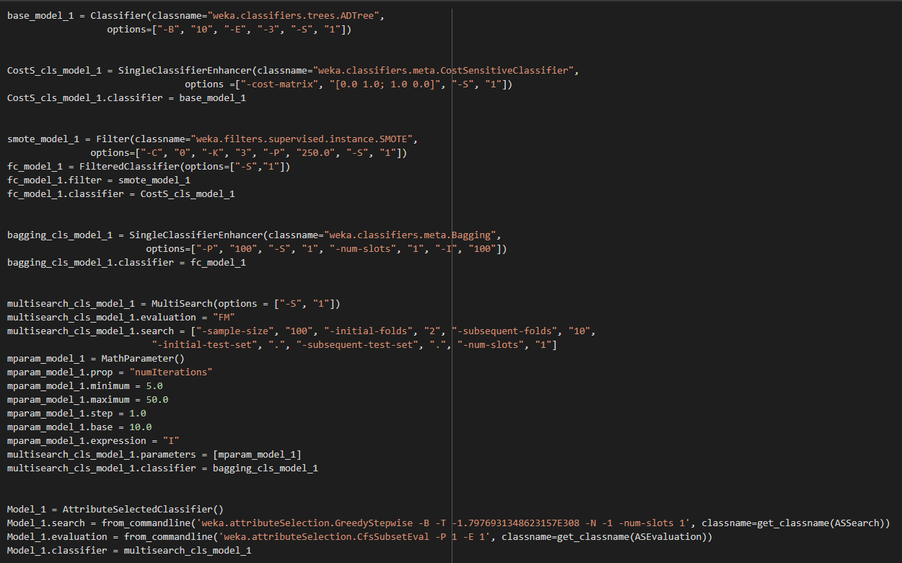
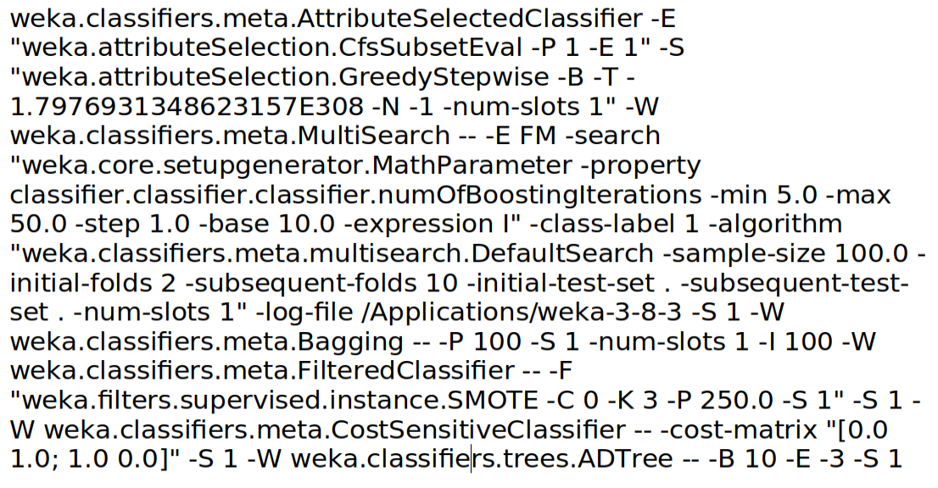
2. Trabajo Realizado
Modelado
Modelos WEKA -> Python-Weka-Wrapper3

Slide 22
2. Trabajo Realizado
Modelado
Alternating Decision Trees (ADTrees)
0.5
No
Yes
Edad <= 30
Ganancia <= 1000
Yes
No
-0.5
+0.2
-0.6
+0.3
Ganancia <= 1500
Edad <= 50
Yes
No
Yes
No
Nodo Decisión
Nodo Predicción
-0.2
+0.4
+0.1
-0.1
14/28

Slide 23
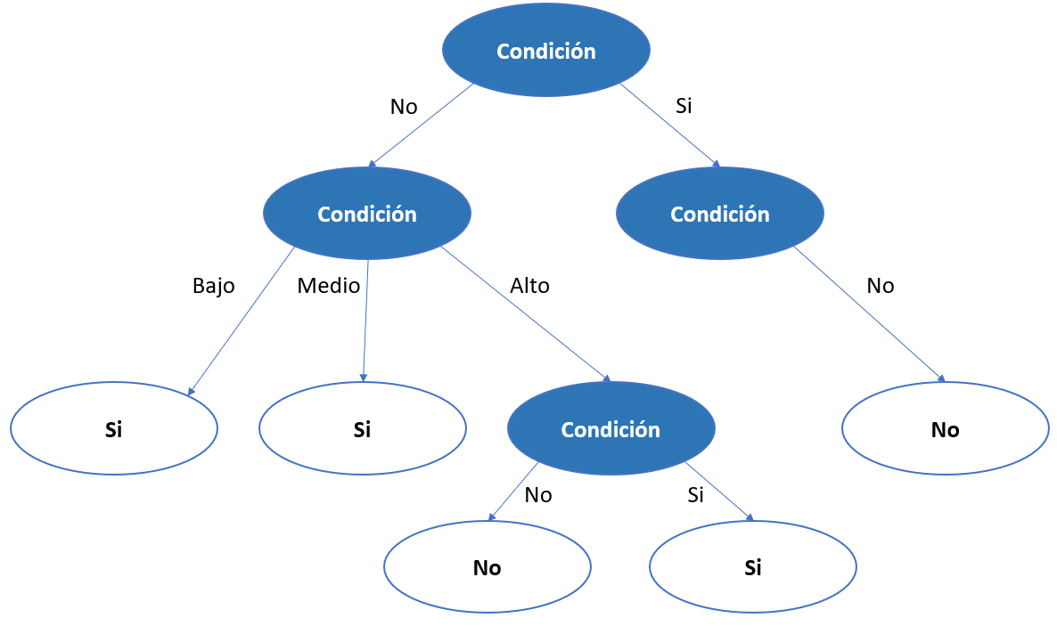
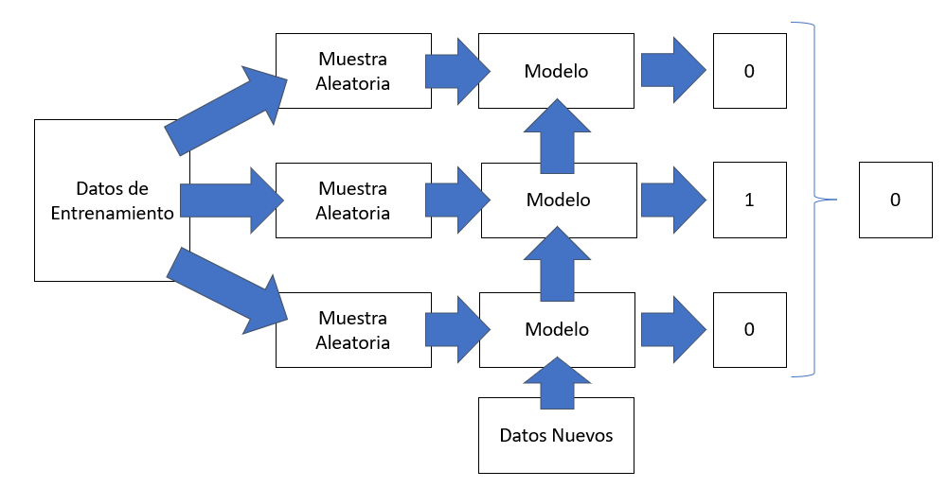
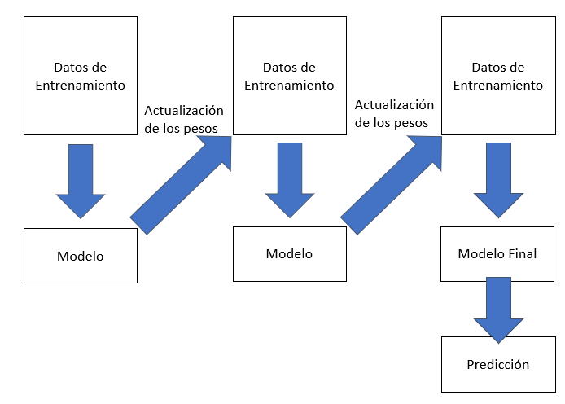
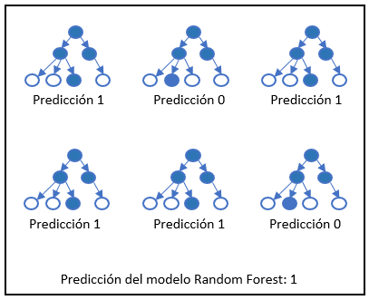
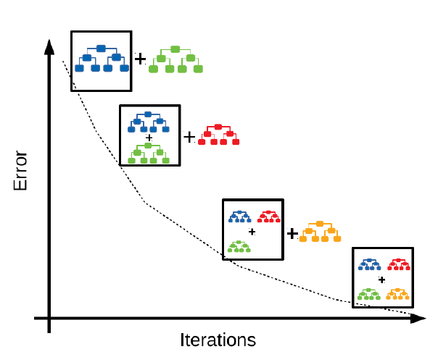
2. Trabajo Realizado
Modelado
Modelos Scikit-Learn
Árbol de Decisión
Bagging
Boosting
Random Forest
Gradient Boosting

Slide 24

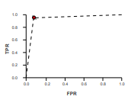





2. Trabajo Realizado
Evaluación de los modelos
Métricas utilizadas
Matriz de Confusión
Valores de Predicciones
Precisión
$$P = \frac{VP }{VP + FP}$$
 | 0 | 1
0 | Verdaderos Negativos (VN) | Falsos Positivos (FP)
1 | Falsos Negativos (FN) | Verdaderos Positivos (VP)
Valores Reales
Sensibilidad
$$R = \frac{VP }{VP + FN}$$
F-score
$$F_{β} = (1 − β^{2}) \frac{precision ∗ recall }{{(β}^{2} ∗ precision) + recall}$$
Área bajo la curva ROC
$$FPR = \frac{FP }{VN + FP}$$
$$TPR = \frac{VP }{VP + FN}$$

Slide 25
2. Trabajo Realizado
Explicación de los modelos
Explicadores
Gráficas
ForcePlot
Importancia de los parámetros
TreeExplainer
Scikit-Learn
WaterfallPlot
Relación de las variables con el modelo y el impacto de las mismas
KernelExplainer
WEKA
SummaryPlot
Relación de un parámetro con el resto
DependencePlot

Slide 26
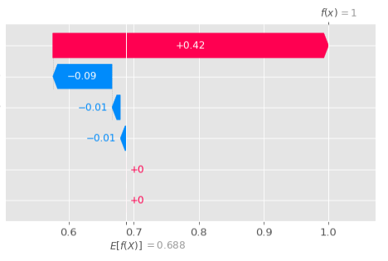
2. Trabajo Realizado
Explicación de los modelos
Explicadores
Gráficas
WaterfallPlot
TreeExplainer
Scikit-Learn
KernelExplainer
WEKA

Slide 27
3. Resultados y discusión de los mismos
Modelos Weka
Método | Precision | Recall | F1 | ROC_AUC | Mean
SMOTE | 0.750 | 0.756 | 0.753 | 0.670 | 0.73225
RUS | ? | 0.821 | ? | 0.691 | ?
ROS | 0.742 | 0.769 | 0.753 | 0.699 | 0.74075
RUS & ROS | 0.735 | 0.756 | 0.745 | 0.751 | 0.74675
---------------- | ---------------- | ---------------- | ---------------- | ---------------- | ----------------
SMOTE | 0.577 | 0.572 | 0.574 | 0.572 | 0.5741
RUS | 0.5 | 0.5 | 0.410 | 0.450 | 0.4652
ROS | 0.552 | 0.552 | 0.569 | 0.556 | 0.5577
RUS & ROS | 0.545 | 0.545 | 0.554 | 0.547 | 0.5477
PyWeka3
Scikit-Learn

Slide 28
3. Resultados y discusión de los mismos
Arboles de Decisión
Método | Precision | Recall | F1 | ROC_AUC | Mean
Sin Desbalanceo | 0.553968 | 0.556920 | 0.555254 | 0.556920 | 0.555765
SMOTE | 0.460463 | 0.454241 | 0.456516 | 0.454241 | 0.456365
RUS | 0.502674 | 0.504464 | 0.423645 | 0.504464 | 0.483812
ROS | 0.471429 | 0.469866 | 0.470540 | 0.469866 | 0.470425
---------------- | ---------------- | ---------------- | ---------------- | ---------------- | ----------------
Sin Desbalanceo | 0.45623 | 0.43527 | 0.43590 | 0.43527 | 0.440667
SMOTE | 0.53568 | 0.54129 | 0.53703 | 0.54129 | 0.538822
RUS | 0.45556 | 0.44643 | 0.44960 | 0.44643 | 0.449505
ROS | 0.50752 | 0.51004 | 0.50272 | 0.51004 | 0.50758
Genérico
Con selección de atributos y RandomizedSearch

Slide 29
3. Resultados y discusión de los mismos
Bagging
Método | Precision | Recall | F1 | ROC_AUC | Mean
Sin Desbalanceo | 0.664474 | 0.527902 | 0.512500 | 0.527902 | 0.558194
SMOTE | 0.560387 | 0.555804 | 0.560386 | 0.555804 | 0.585228
RUS | 0.497326 | 0.495536 | 0.458333 | 0.495536 | 0.486683
ROS | 0.464531 | 0.473214 | 0.464531 | 0.473214 | 0.468078
---------------- | ---------------- | ---------------- | ---------------- | ---------------- | ----------------
Sin Desbalanceo | 0.51509 | 0.52232 | 0.50427 | 0.52232 | 0.516
SMOTE | 0.55427 | 0.54464 | 0.54748 | 0.54464 | 0.5477575
RUS | 0.49437 | 0.49107 | 0.47026 | 0.49107 | 0.486692
ROS | 0.46065 | 0.44308 | 0.44335 | 0.44308 | 0.44754
Genérico
Con selección de atributos y RandomizedSearch

Slide 30
3. Resultados y discusión de los mismos
Random Forest
Método | Precision | Recall | F1 | ROC_AUC | Mean
Sin Desbalanceo | 0.410256 | 0.500000 | 0.450704 | 0.500000 | 0.465240
SMOTE | 0.664474 | 0.527902 | 0.512500 | 0.527902 | 0.558194
RUS | 0.570833 | 0.613839 | 0.556818 | 0.613839 | 0.588833
ROS | 0.664474 | 0.527902 | 0.512500 | 0.527902 | 0.558194
---------------- | ---------------- | ---------------- | ---------------- | ---------------- | ----------------
Sin Desbalanceo | 0.53716 | 0.51228 | 0.49758 | 0.51228 | 0.514825
SMOTE | 0.66447 | 0.52790 | 0.51250 | 0.52790 | 0.558192
RUS | 0.49269 | 0.48772 | 0.44955 | 0.48772 | 0.47952
ROS | 0.53716 | 0.51228 | 0.49758 | 0.51228 | 0.514825
Genérico
Con selección de atributos y RandomizedSearch

Slide 31
3. Resultados y discusión de los mismos
AdaBoost
Método | Precision | Recall | F1 | ROC_AUC | Mean
Sin Desbalanceo | 0.492424 | 0.493304 | 0.492308 | 0.493304 | 0.492835
SMOTE | 0.563889 | 0.577009 | 0.567540 | 0.577009 | 0.571362
RUS | 0.462302 | 0.436384 | 0.411321 | 0.436384 | 0.436598
ROS | 0.555308 | 0.569196 | 0.558019 | 0.569196 | 0.562930
---------------- | ---------------- | ---------------- | ---------------- | ---------------- | ----------------
Sin Desbalanceo | 0.54010 | 0.55357 | 0.53955 | 0.55357 | 0.546697
SMOTE | 0.66447 | 0.52790 | 0.51250 | 0.52790 | 0.558192
RUS | 0.50202 | 0.50335 | 0.46711 | 0.50335 | 0.493957
ROS | 0.91558 | 0.53571 | 0.52057 | 0.53571 | 0.626892
Genérico
Con selección de atributos y RandomizedSearch

Slide 32
3. Resultados y discusión de los mismos
GradientBoosting
Método | Precision | Recall | F1 | ROC_AUC | Mean
Sin Desbalanceo | 0.539286 | 0.524554 | 0.523745 | 0.524554 | 0.528034
SMOTE | 0.583333 | 0.540179 | 0.541176 | 0.540179 | 0.551217
RUS | 0.518605 | 0.531250 | 0.479306 | 0.531250 | 0.515103
ROS | 0.454412 | 0.465402 | 0.458333 | 0.465402 | 0.460887
---------------- | ---------------- | ---------------- | ---------------- | ---------------- | ----------------
Sin Desbalanceo | 0.53929 | 0.52455 | 0.52374 | 0.52455 | 0.5280325
SMOTE | 0.51096 | 0.50446 | 0.49059 | 0.50446 | 0.502617
RUS | 0.48352 | 0.47210 | 0.43193 | 0.47210 | 0.4649125
ROS | 0.53716 | 0.51228 | 0.49758 | 0.51228 | 0.514825
Genérico
Con selección de atributos y RandomizedSearch

Slide 33
3. Resultados y discusión de los mismos
HistGradientBoosting
Método | Precision | Recall | F1 | ROC_AUC | Mean
Sin Desbalanceo | 0.753333 | 0.563616 | 0.570884 | 0.563616 | 0.612862
SMOTE | 0.668919 | 0.555804 | 0.560386 | 0.555804 | 0.585228
RUS | 0.458133 | 0.431920 | 0.422222 | 0.431920 | 0.436049
ROS | 0.617808 | 0.547991 | 0.550519 | 0.547991 | 0.566077
---------------- | ---------------- | ---------------- | ---------------- | ---------------- | ----------------
Sin Desbalanceo | 0.46135 | 0.47321 | 0.46453 | 0.47321 | 0.468075
SMOTE | 0.43846 | 0.44196 | 0.44014 | 0.44196 | 0.44063
RUS | 0.45781 | 0.42857 | 0.40280 | 0.42857 | 0.429437
ROS | 0.49306 | 0.49665 | 0.48382 | 0.49665 | 0.492545
Genérico
Con selección de atributos y RandomizedSearch

Slide 34
3. Resultados y discusión de los mismos
XGBoost
Método | Precision | Recall | F1 | ROC_AUC | Mean
Sin Desbalanceo | 0.510959 | 0.504464 | 0.490588 | 0.504464 | 0.502619
SMOTE | 0.617808 | 0.547991 | 0.550519 | 0.547991 | 0.566077
RUS | 0.475758 | 0.459821 | 0.436658 | 0.459821 | 0.458015
ROS | 0.539286 | 0.524554 | 0.523745 | 0.524554 | 0.528034
---------------- | ---------------- | ---------------- | ---------------- | ---------------- | ----------------
Sin Desbalanceo | 0.49306 | 0.49665 | 0.48382 | 0.49665 | 0.492545
SMOTE | 0.58333 | 0.54018 | 0.54118 | 0.54018 | 0.551217
RUS | 0.45556 | 0.44643 | 0.44960 | 0.44643 | 0.449505
ROS | 0.46964 | 0.48103 | 0.47083 | 0.48103 | 0.475632
Genérico
Con selección de atributos y RandomizedSearch

Slide 35
3. Resultados y discusión de los mismos
Mejores Resultados
Peores Resultados
Oversampling
Undersampling
SMOTE
ROS
RUS

Slide 36
4. Conclusiones
Conclusiones y Futuras Líneas de Trabajo
Objetivo de utilizar modelos de Weka con librerías y funcionalidades de Scikit-Learn
Bajas puntuaciones por el uso de “macro” en las métricas
Muerte del kernel, posibles causas y soluciones

Slide 37



MUCHAS GRACIAS POR SU ATENCIÓN

